Slide 1

点燃
品牌私域运营中心
点燃私域训练营落地实操宝典
所有传统领域出现过的机会，都值得用企微私域再做一遍！

Slide 2


点燃
品牌私域运营中心
Part 5 用户标签

Slide 3

为什么标签如此重要？
点燃
人群
归类
人群包
分层运营
用户的共性特点打成标签
1个用户身上可能有多个标签
同一个标签下就是同一类人
多个标签就组成人群包
如女性+母婴+奶粉=新手妈妈
多个标签的组合形成人群包
人群包就可以分类运营

Slide 4

点燃私域STEP5：用户标签——标签分析
活动
基础的标签
尺码
1、时间——后续复购
2、品类——T裇、毛衣、休闲裤等
3、系列——产品系列偏好
4、等级——对应会员等级
5、来源——微博、小程序、门店
6、活动——门店销售小票分析
根据业务需求和品牌特性，持续增加标签体系，精准复刻用户行为轨迹
产品
性别
分享
复购
等级
兴趣
地域
裂变
系列
购买
周期
来源
性别
首单

Slide 5
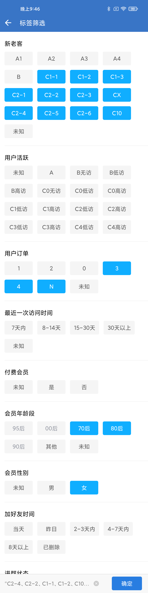
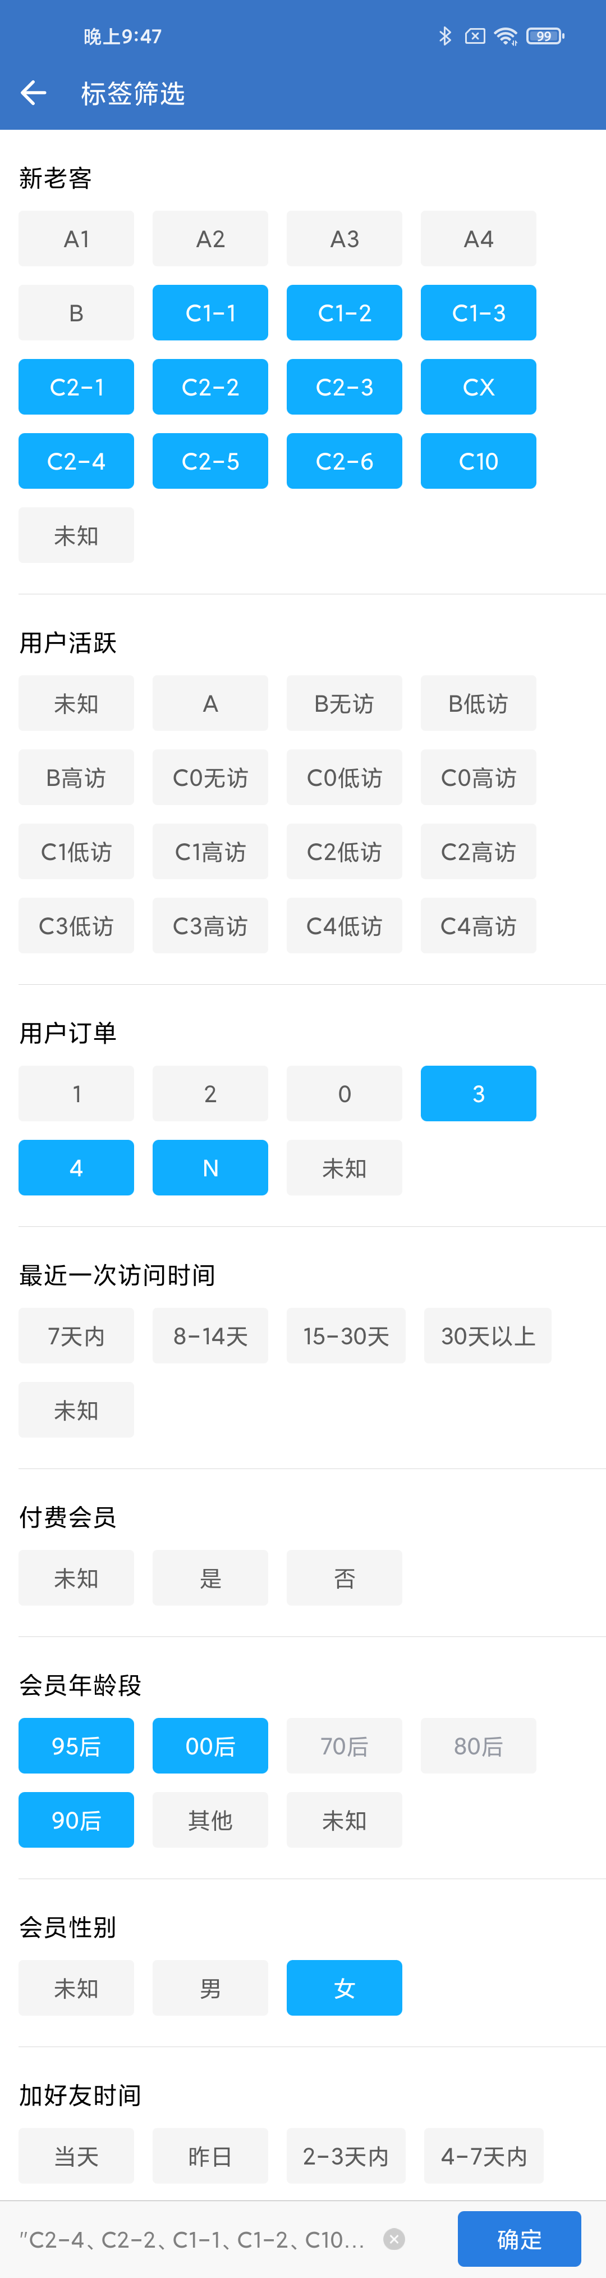
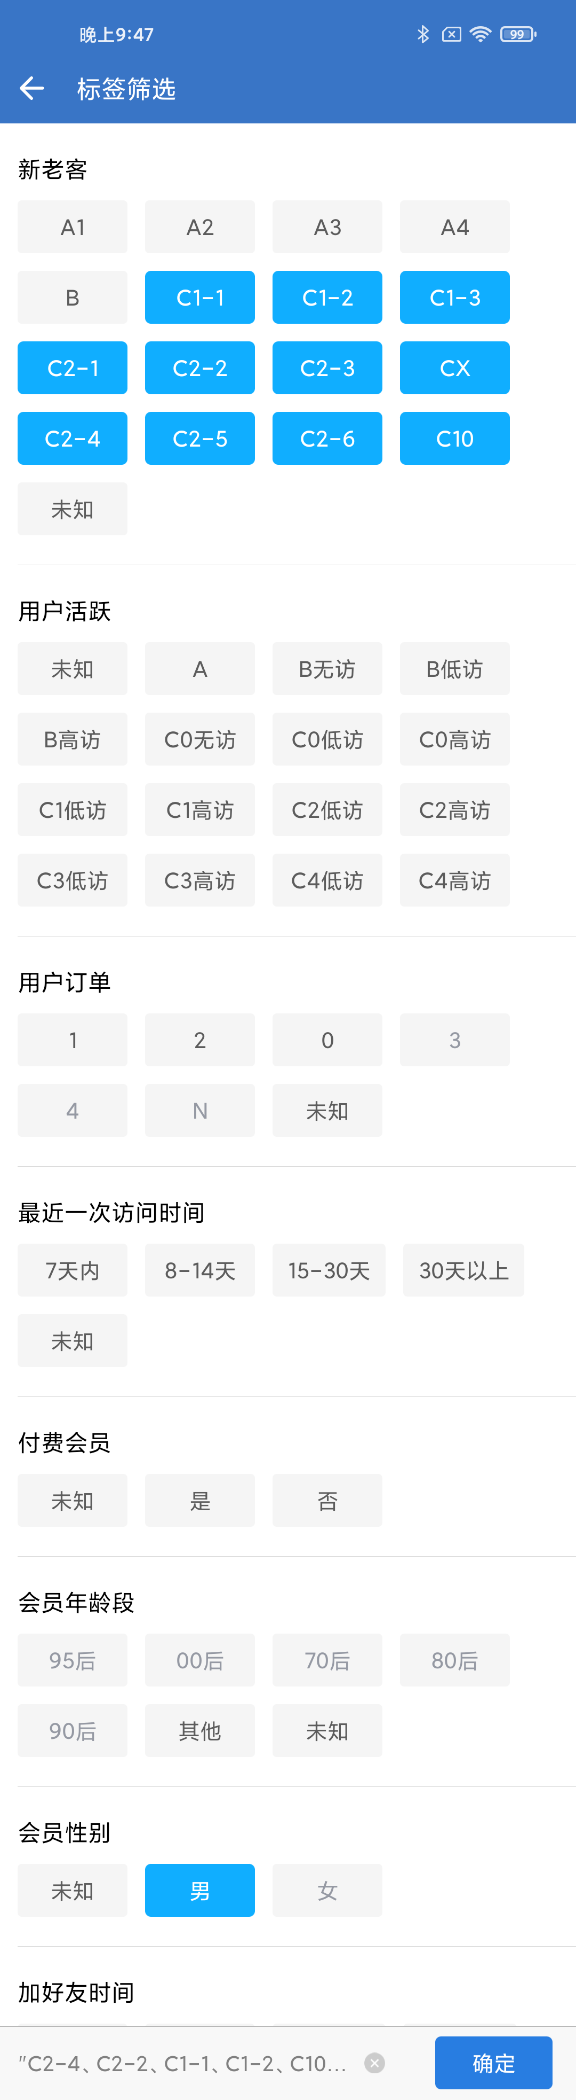
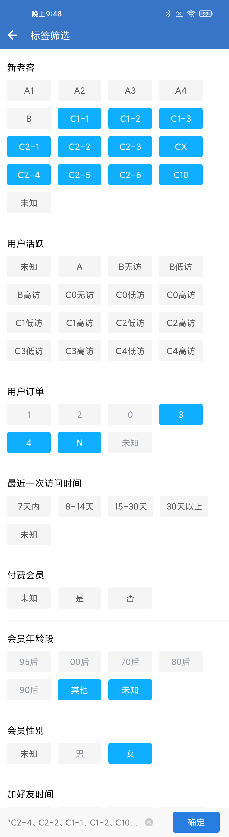
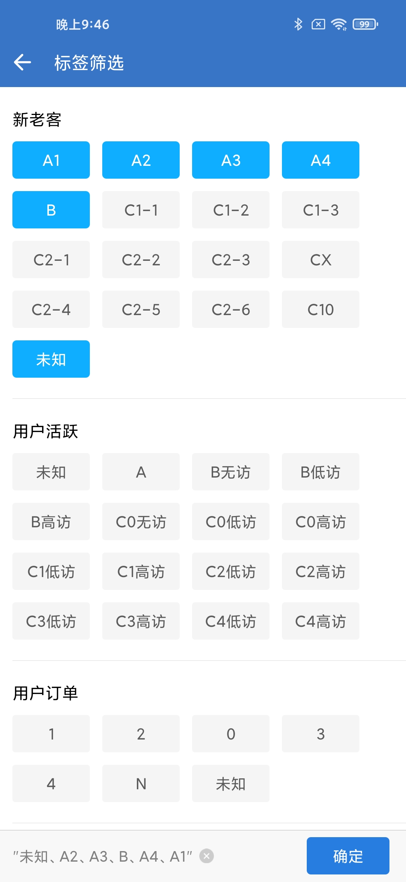
标签案例
人群包标签展示

Slide 6
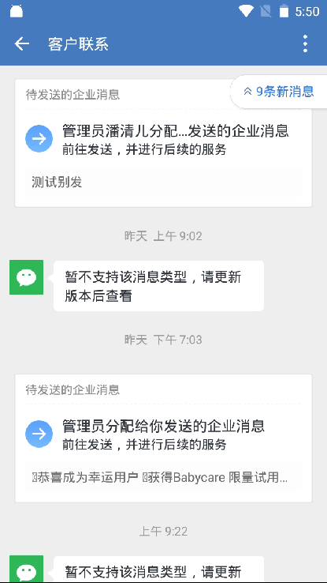
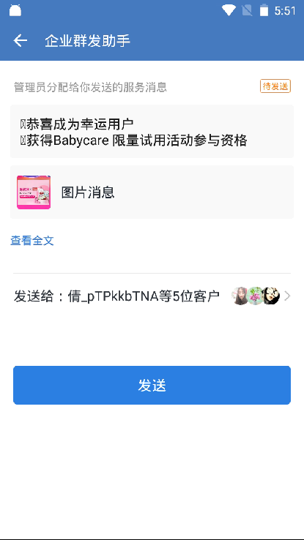
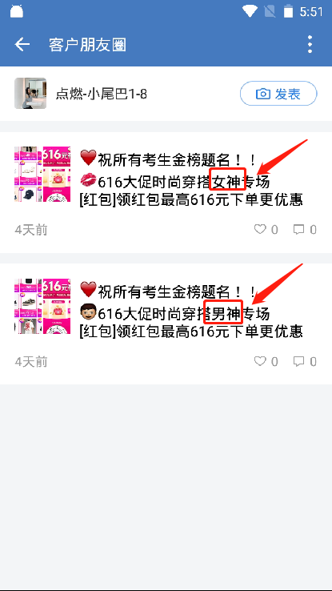
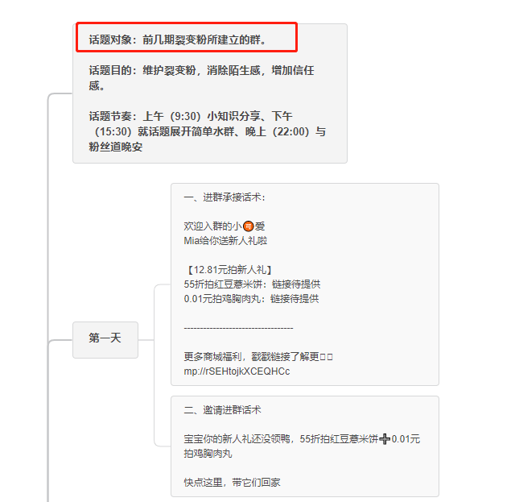
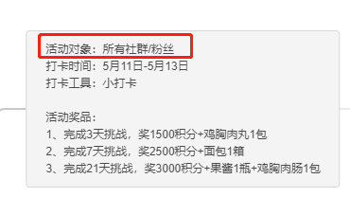
会员标签应用场景---多标签组合人群包的分层运营
针对裂变粉的群独有话题
针对所有粉的通用话题
拉入不同的群
发不同的点对点消息
发不同的朋友圈
不同的群内容也不一样
Lorem

Slide 7
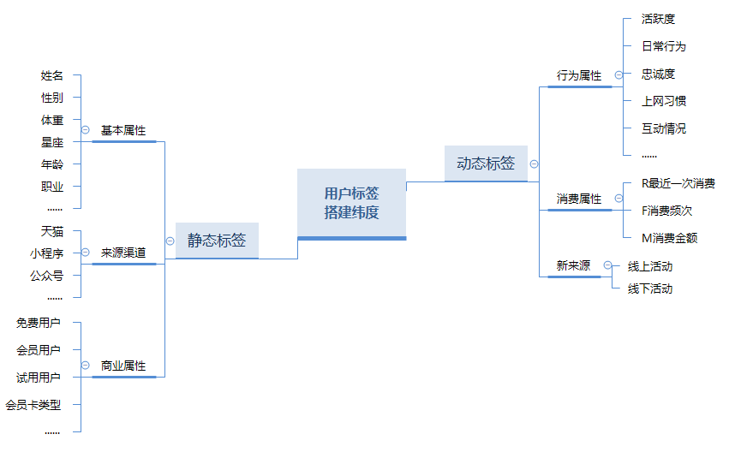
常规用户标签构成
点燃
偏行为
前期主要来源靠收集用户画像
后期主要靠迭代更新（精细、精准）
共四阶段：收集、整合、成型、维护
偏特征

Slide 8
案例解析
点燃
某个护品牌A案例

Slide 9
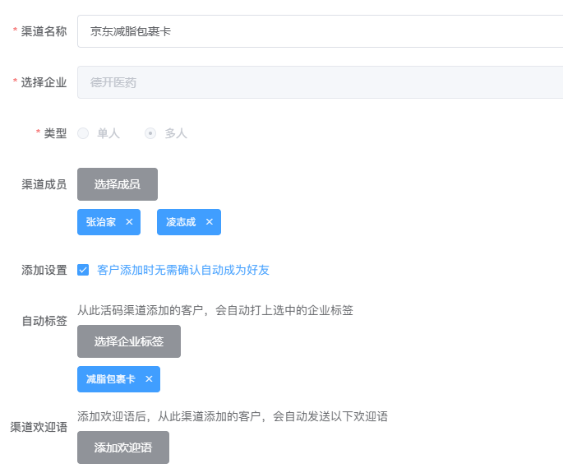
通过软件活码生成器设置来源标签

Slide 10
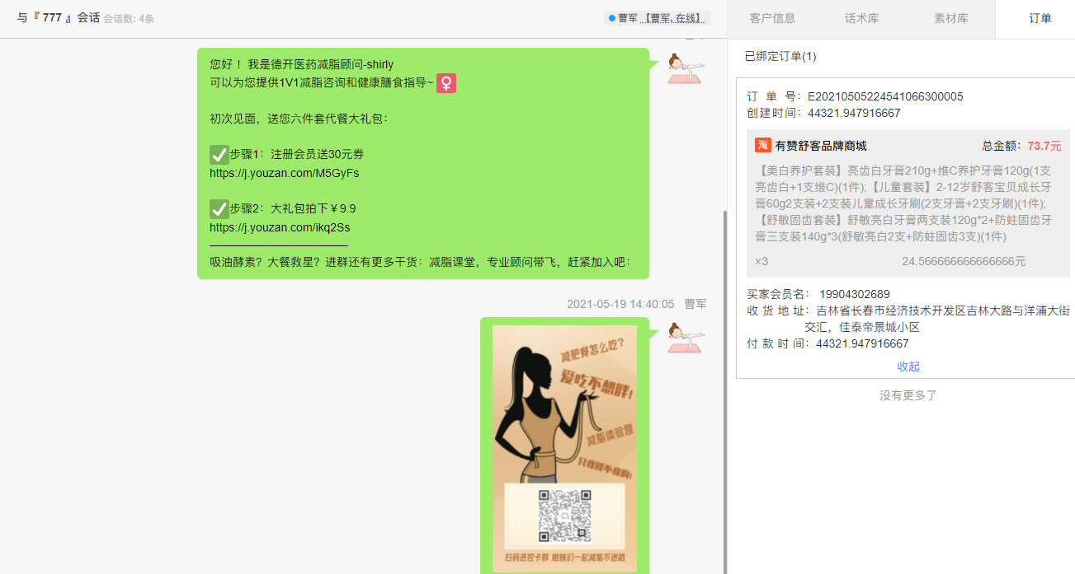
通过软件导入商城订单获取标签

Slide 11
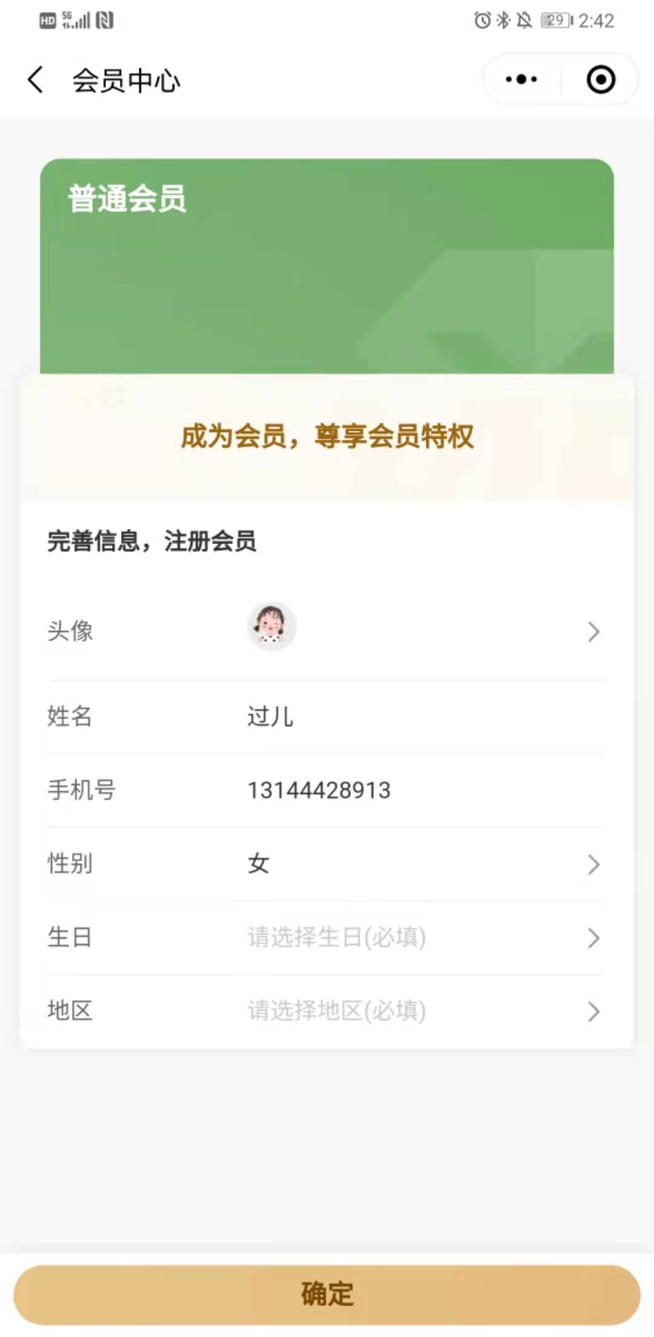
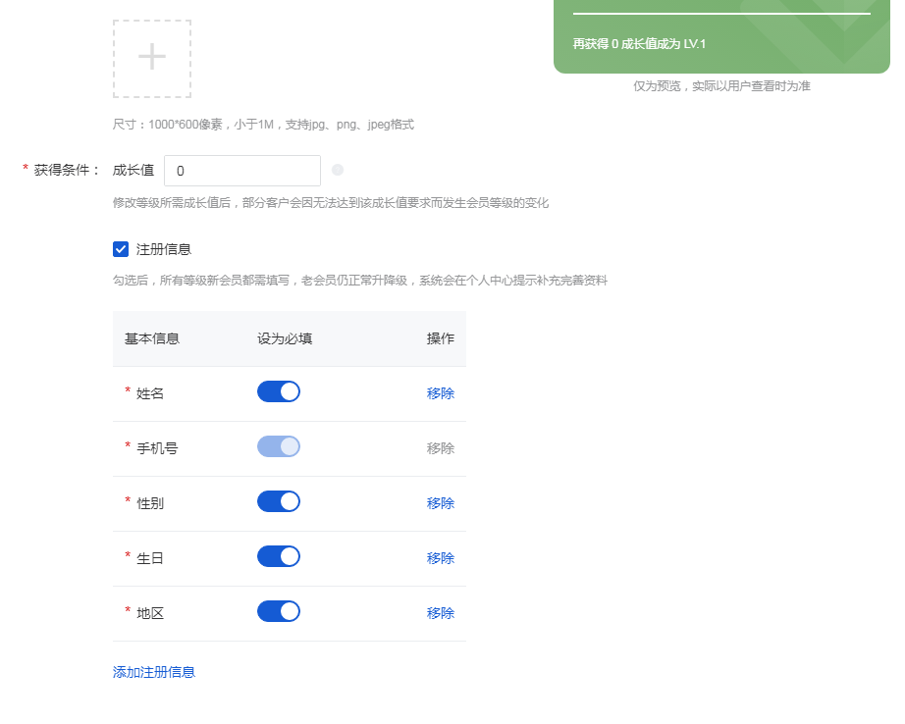
通过有赞商城会员注册信息获取以下标签

Slide 12
案例解析
点燃
某减脂类食品品牌案例
Notes:
碧翠园

Slide 13


数据收集
点燃
一、标签体系的基础：通过人群画像进行数据收集
调查问卷粉丝画像

Slide 14
数据收集
点燃
一、标签体系的基础：通过调查问卷收集粉丝画像

Slide 15
数据收集
点燃
一、标签体系的基础：通过调查问卷收集粉丝画像

Slide 16

数据收集
点燃
一、标签体系的基础：通过调查问卷收集粉丝画像

Slide 17
数据收集
点燃
一、标签体系的基础：通过调查问卷收集粉丝画像
本次调研总数：304份

Slide 18
数据收集
点燃
二、用户标签分析：通过多维度进行分析、整合
前期可通过问卷形成，后期通过粉丝朋友圈、订单等进行迭代更新

Slide 19
标签形成
点燃
三、用户标签形成模板：特征标签（静态）

Slide 20
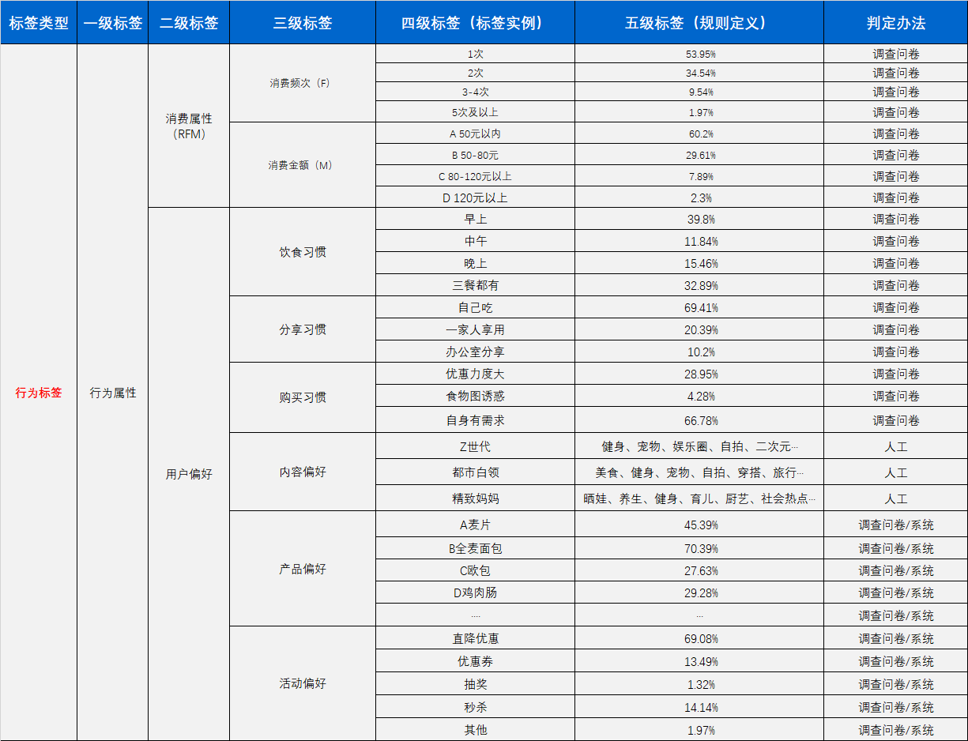
标签形成
点燃
三、用户标签形成模板：行为标签（动态）

Slide 21
三、用户标签维护
点燃
1
2
3
4
定期更新
更新维度
更新权限
无用标签清理
实时更新、每周、每月或2-3个月更新等
在什么情况下触发对具体用户的更新，如什么情况下更新某类用户的风险评级；
哪些成员可以进行标签编辑与整理，避免误删，误编导致人群损失。
避免无用标签过多占用资源，定期清理掉及给予更多新标签的测试机会。

Slide 22
案例解析
点燃
某水草品牌案例

Slide 23
数据收集
点燃
一、标签体系的基础：通过人群画像进行数据收集
内容端粉丝画像
交易端粉丝画像
微信端粉丝画像

Slide 24
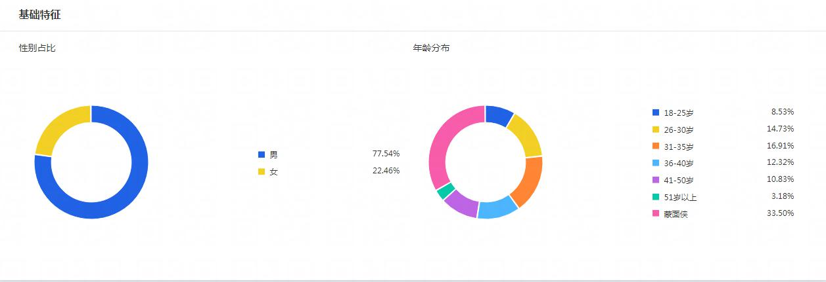
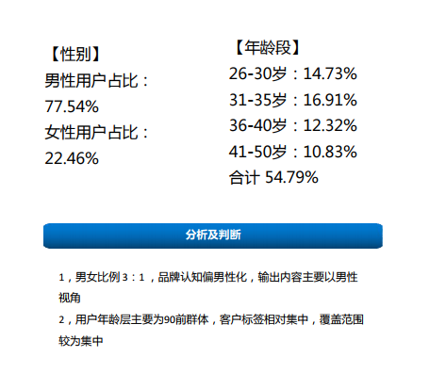
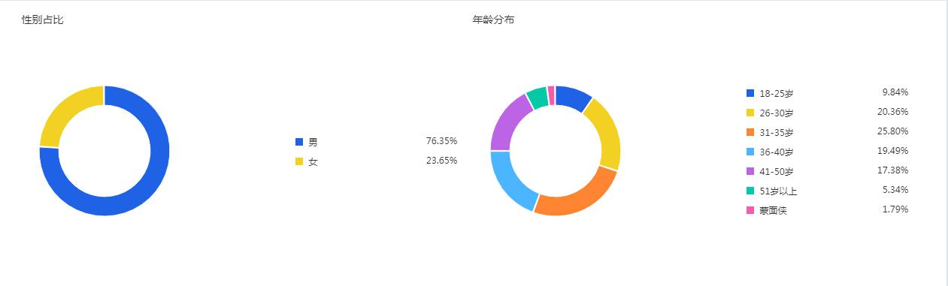
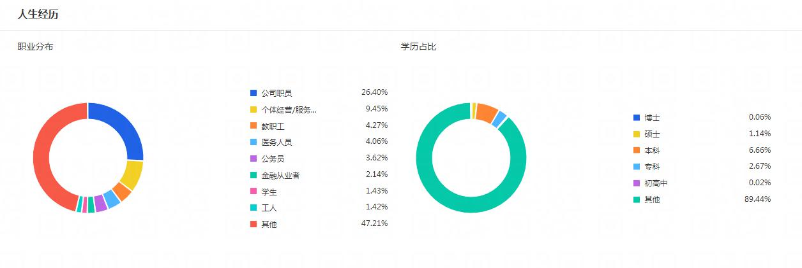
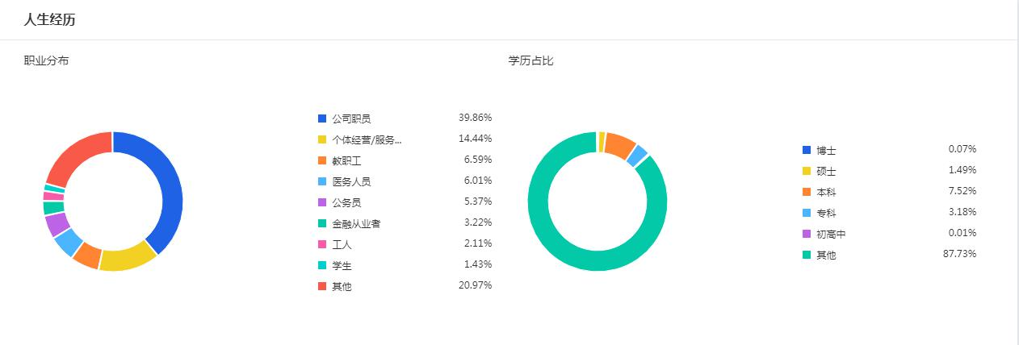
数据收集
点燃
一、标签体系的基础：通过人群画像进行数据收集

Slide 25
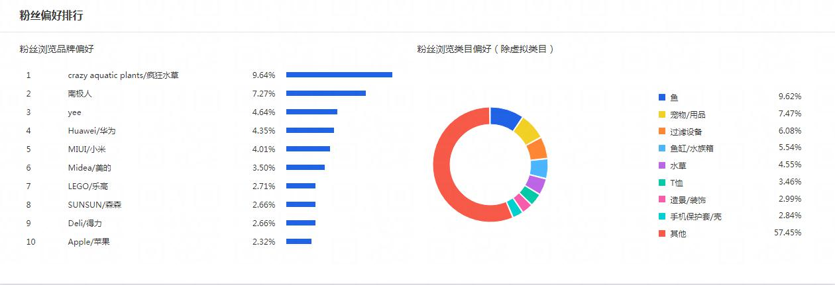
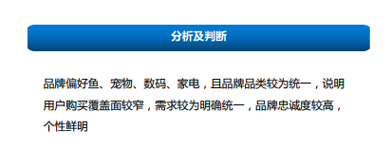
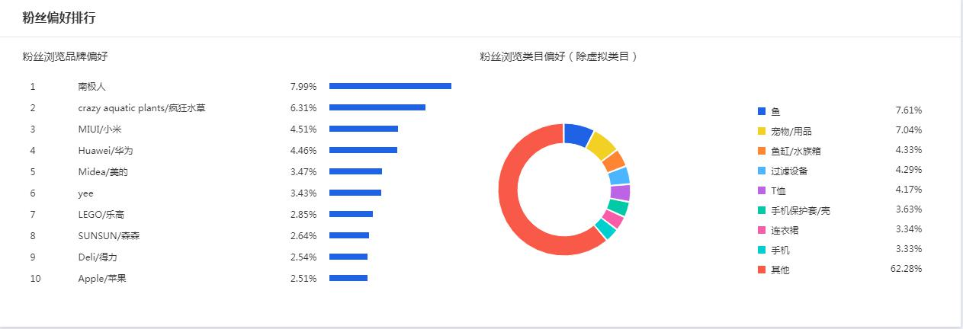
数据收集
点燃
一、标签体系的基础：通过人群画像进行数据收集

Slide 26
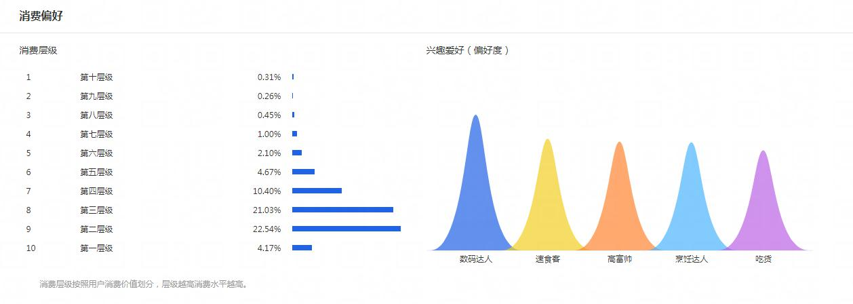
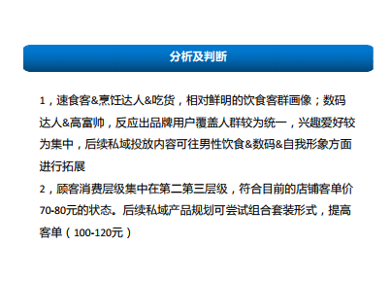
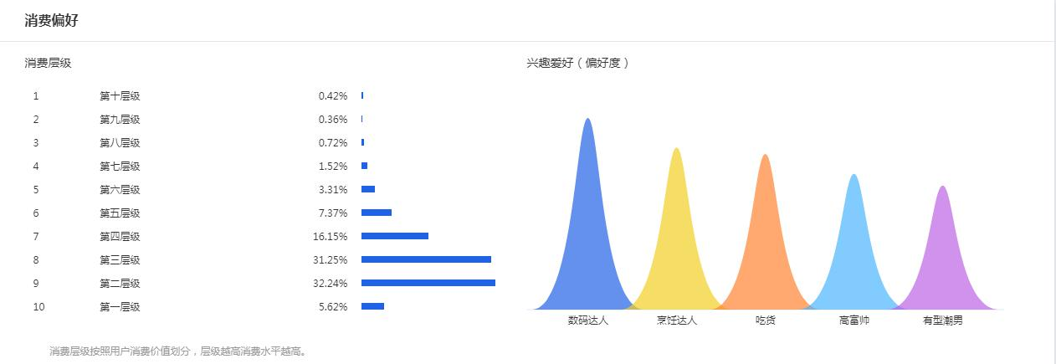
数据收集
点燃
一、标签体系的基础：通过人群画像进行数据收集

Slide 27
数据收集
点燃
一、标签体系的基础：通过人群画像进行数据收集
内容端粉丝画像
交易端粉丝画像
微信端粉丝画像

Slide 28
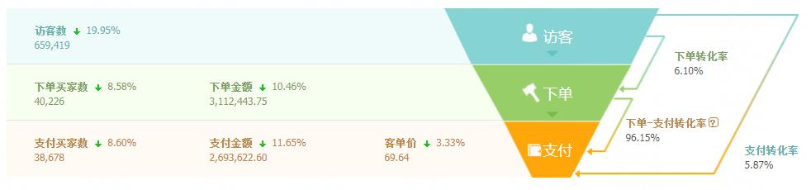
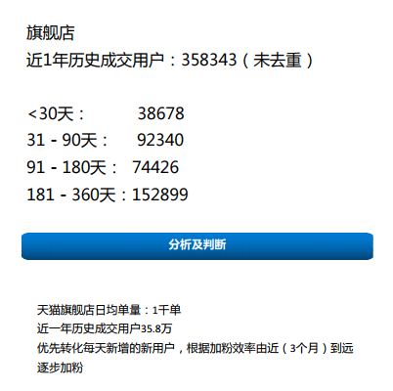
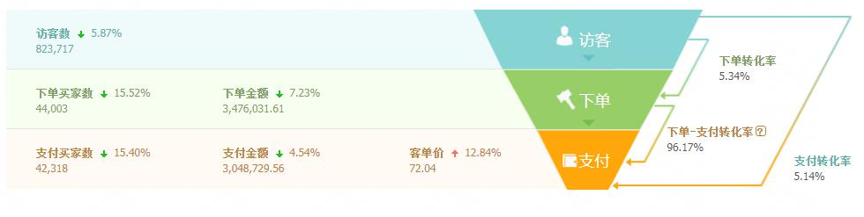
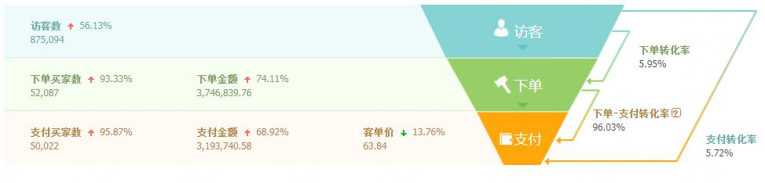
数据收集
点燃
一、标签体系的基础：通过人群画像进行数据收集

Slide 29
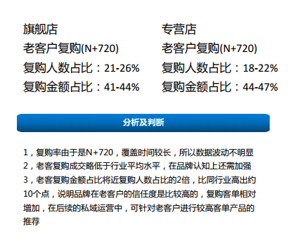
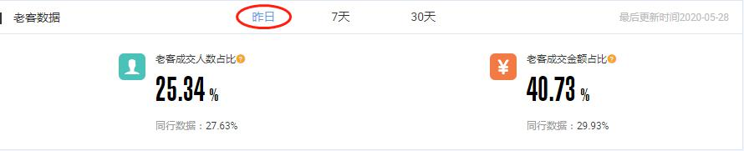
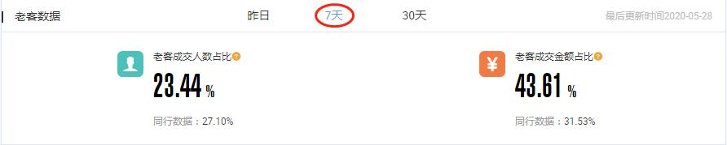
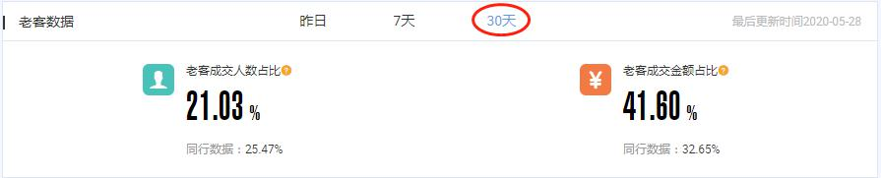
数据收集
点燃
一、标签体系的基础：通过人群画像进行数据收集

Slide 30
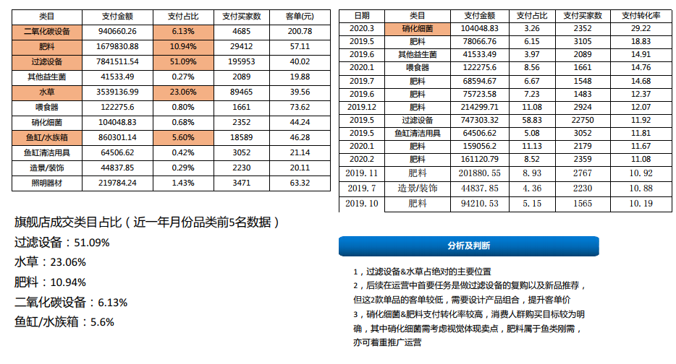
数据收集
点燃
一、标签体系的基础：通过人群画像进行数据收集

Slide 31
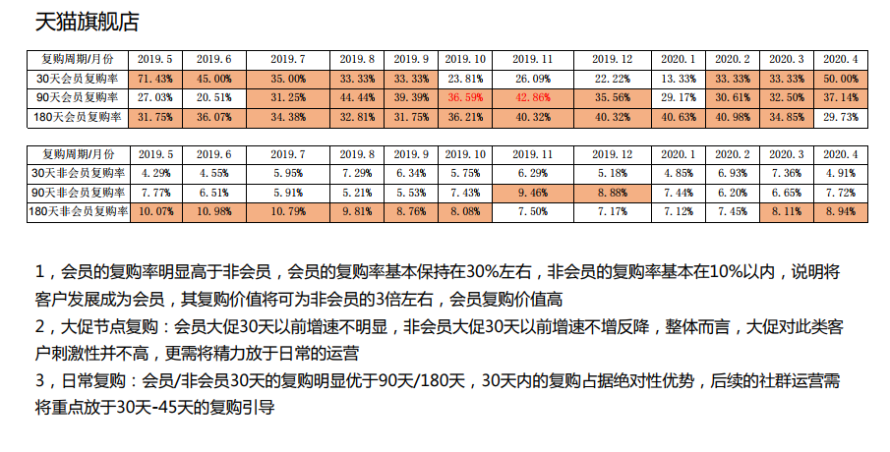
数据收集
点燃
一、标签体系的基础：通过人群画像进行数据收集

Slide 32
数据收集
点燃
一、标签体系的基础：通过人群画像进行数据收集
内容端粉丝画像
交易端粉丝画像
微信端粉丝画像

Slide 33
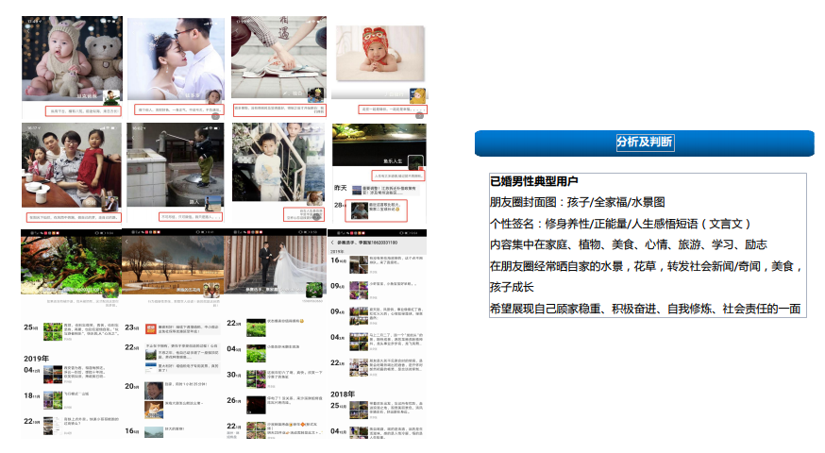
数据收集
点燃
一、标签体系的基础：通过人群画像进行数据收集

Slide 34
数据收集
二、用户标签形成模板：特征标签
点燃
标签类型 | 一级标签 | 二级标签 | 三级标签 | 四级标签（标签实例） | 规则定义 | 判定办法
特征标签 | 人口属性 | 基本信息 | 性别 | 男 | 77.5%，事实数据 | 系统
 |  |  |  | 女 | 22.5%，事实数据 | 系统
 |  |  |  | 未知 | 事实数据 | 系统
 |  |  | 年龄 | 26-30 | 事实数据 | 系统
 |  |  |  | 31-35 | 事实数据 | 系统
 |  |  |  | 36-40，···· | 事实数据 | 系统
 |  |  | 生日 | 日期 | 事实数据 | 系统
 |  |  | 地域 | 城市名 | 北京、上海、武汉等 | 用户调查问卷
 | 人群属性 | 人群属性 | 职业 | 数码 达人 | 事实数据 | 用户调查问卷
 |  |  |  | 高富帅 | 事实数据 | 用户调查问卷
 |  |  |  | 吃货 | 事实数据 | 用户调查问卷
 |  |  |  | 速食客 | 事实数据 | 用户调查问卷
 |  |  |  | ··· | 事实数据 | 用户调查问卷
 |  |  | 兴趣 | 个人兴趣选择 | 爬山、美妆、育儿等 | 手动
 |  |  | 重要程度 | 一般 |  | 系统
 |  |  |  | 重要 |  | 系统
 |  |  |  | 核心 |  | 系统
 |  |  | 客户等级 | 白银 |  | 系统
 |  |  |  | 钻石 |  | 系统
 |  |  |  | 青铜 |  | 系统
 |  |  |  | 黄金 |  | 系统
 |  |  | 参与程度 | KOL |  | 人工
 |  |  |  | KOC |  | 人工
 |  | 消费习惯 | 品牌偏好 |  | 鱼、宠物、数码、家电 | 人工/系统
 |  |  | 消费曾经 | 二、三层 | 客单集中70-80 | 人工/系统
 |  |  | 产品偏好 | 过滤设备 | 事实数据 | 系统
 |  |  |  | 水草 | 事实数据 | 系统
 |  |  |  | 肥料 | 事实数据 | 系统
 |  |  |  | 二氧化碳设备 | 事实数据 | 人工

Slide 35
数据收集
二、用户标签形成模板：行为标签
点燃
标签类型 | 一级标签 | 二级标签 | 三级标签 | 四级标签（标签实例） | 规则定义 | 判定办法
行为标签 | 行为属性 | 粉丝运营 | 营销活动 | 直播 |  | 人工
 |  |  |  | 裂变 |  | 人工
 |  |  |  | 积分 |  | 人工
 |  |  |  | 新品 |  | 人工
 |  |  |  | 社群 |  | 人工
 |  |  |  | 大促 |  | 人工
 |  |  |  | 内容标签 | 家庭、植物、美食、心情、旅游、学习、励志 | 人工
 |  | 操作行为跟踪 | 首单用户 | 注册用户 | 完成注册 | 系统
 |  |  |  | 潜在用户 | 有消费意向 | 系统
 |  |  |  | 首单用户 | 完成下单 | 系统
 |  |  | 复购用户 | 潜在复购 | 有消费意向 | 人工
 |  |  |  | 复购用户 | 完成下单 | 系统

Slide 36
案例解析
点燃
某个护品牌A案例

Slide 37
数据收集
点燃
一、标签体系的基础：通过人群画像进行数据收集 （收集阶段）
内容端粉丝画像
交易端粉丝画像
微信端粉丝画像

Slide 38
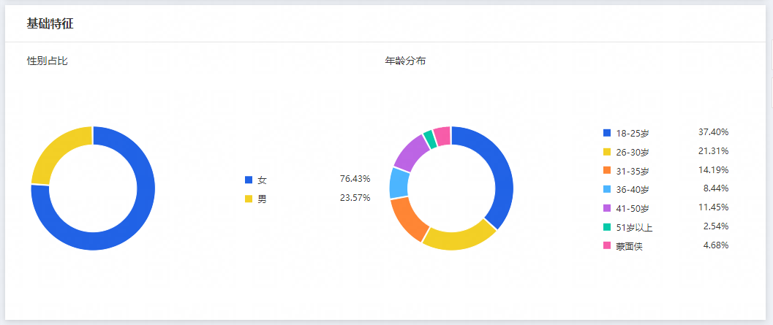
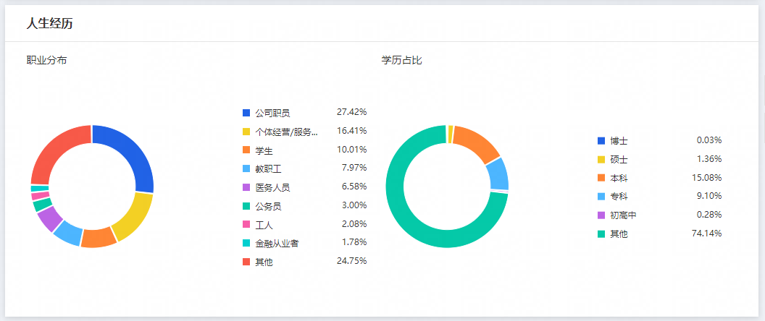
点燃
男性用户占比：23.57%
女性用户占比：76.43%
标签抓取
男女比例
年龄比例
18-25岁：37.4%
26-30岁：21.31%
31-35岁：14.19%
合计72.9%
分析及判断
1，用户年龄层主要覆盖在18-35岁，其中18-30岁占比达到58.7%， 代表人群偏向网购人群，活跃度较高。
2，男女比例 1：3 ，品牌认知偏女性化，输出内容主要以女性视角。

Slide 39
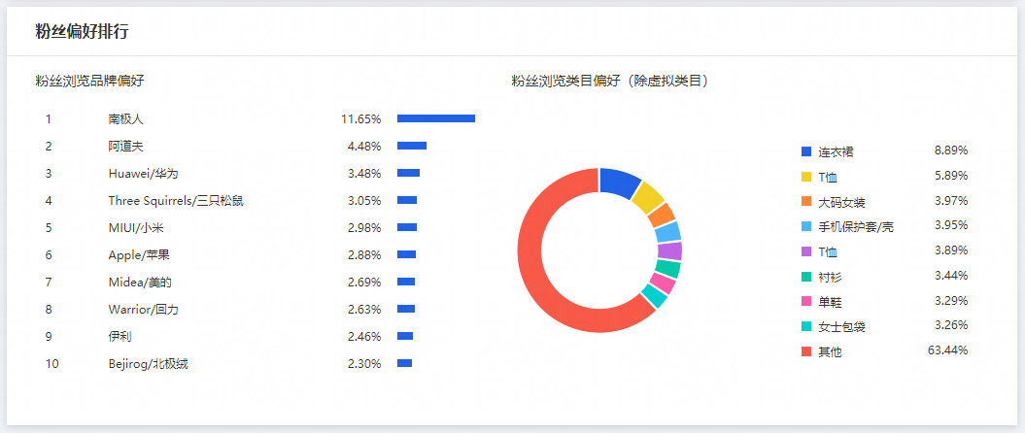
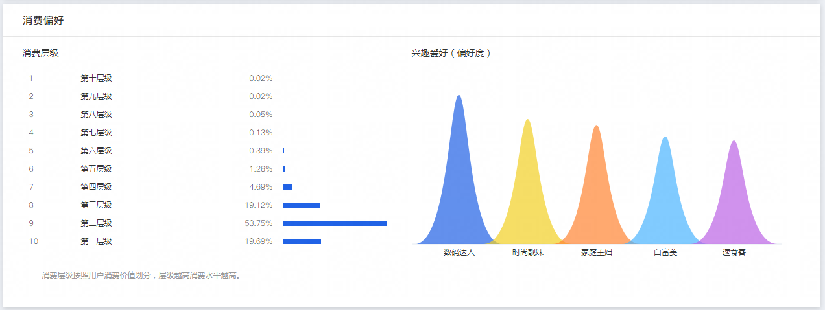
分析及判断
点燃
1，品牌偏好数码、零食以及通路型品牌，说明用户覆盖面广，品牌忠诚度低，个性不鲜明
分析及判断
1，数码达人&速食客 VS 时尚靓妹&家庭主妇&白富美
相对矛盾的组合，反应出品牌用户覆盖面广，后续私域投放的内容需要不能全部都是洗护专业知识（粘度低）
2，顾客消费层级集中在第二第三层级，符合目前的店铺客单价89元的状态。后续私域产品规划可尝试100-120元
标签抓取
品牌/品类偏好
职位
消费情况

Slide 40
数据收集
点燃
一、标签体系的基础：通过人群画像进行数据收集 （收集阶段）
内容端粉丝画像
交易端粉丝画像
微信端粉丝画像

Slide 41
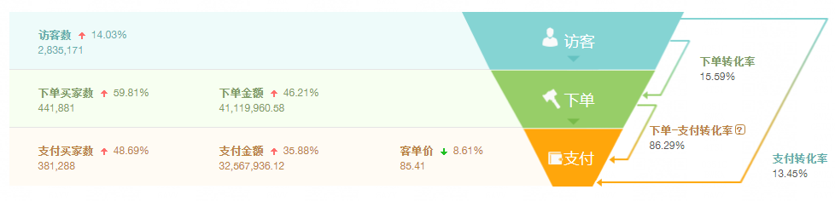
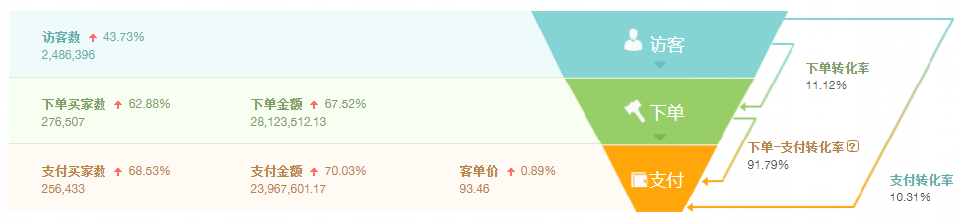
点燃
近1年历史成交用户：3594052
（未去重）
<30天： 381288
31 - 90天： 408594
91 - 180天： 127504
181 - 360天：1531666
···
标签抓取
消费周期
消费客单
···

Slide 42
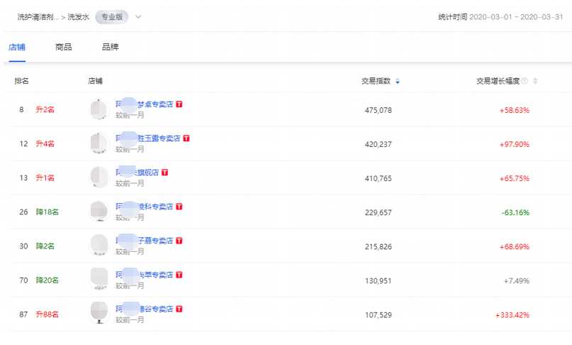
点燃
洗发水行业排名TOP100中
某个护品牌A品牌系列店铺占7家
行业渗透率居各品牌之首
参照旗舰店订单数据判断
仅天猫平台
可转化的用户基数超过1千万
标签抓取
来源渠道
店铺偏好
···

Slide 43
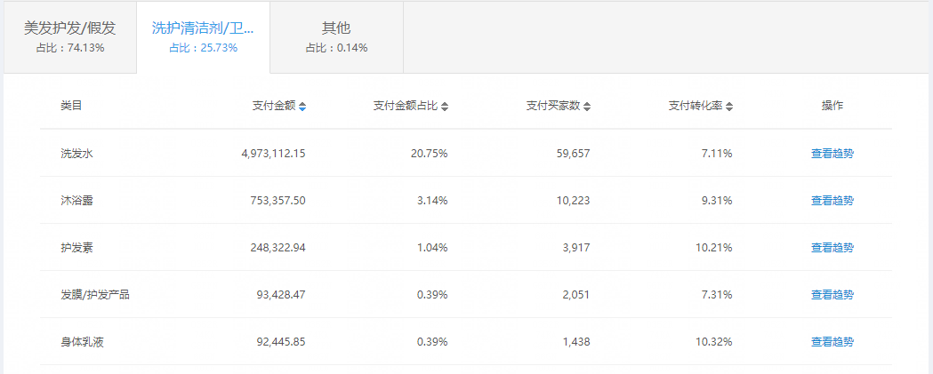
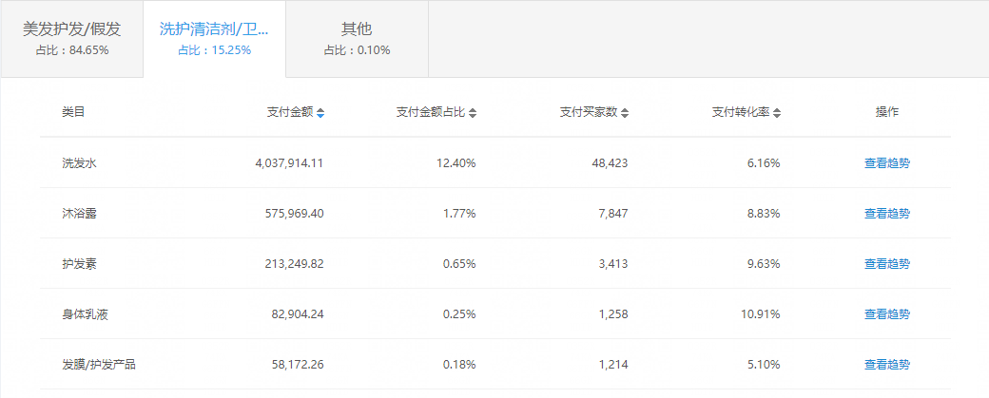
点燃
成交类目占比
洗发水：96.2%
沐浴露：2.57%
护发素：0.93%
身体乳：0.29%
标签抓取
产品偏好
···
分析及判断
1.洗发水占绝对的主要位置
2.后续在运营中首要任务是做洗发水的复购以及洗发水新品推荐
3.设计产品组合，提升客单价和客件数

Slide 44
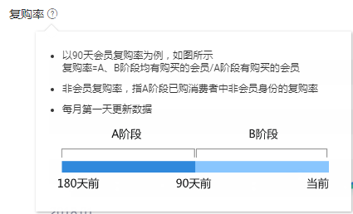
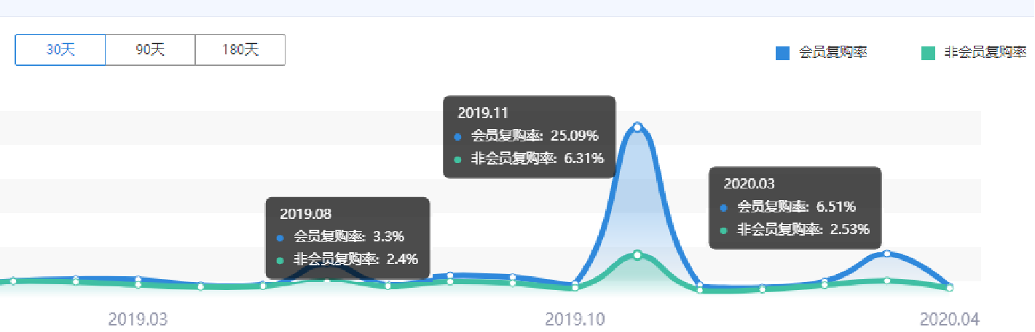
点燃
会员复购(N+N)
大促前30天复购率：25.09%
日常30天复购率：3.3%
3月份30天复购率：6.5%
非会员复购(N+N)
大促前30天复购率：6.3%
日常30天复购率：2.4%
3月份30天复购率：2.5%
标签抓取
复购周期
消费频次
会员复购
···

Slide 45
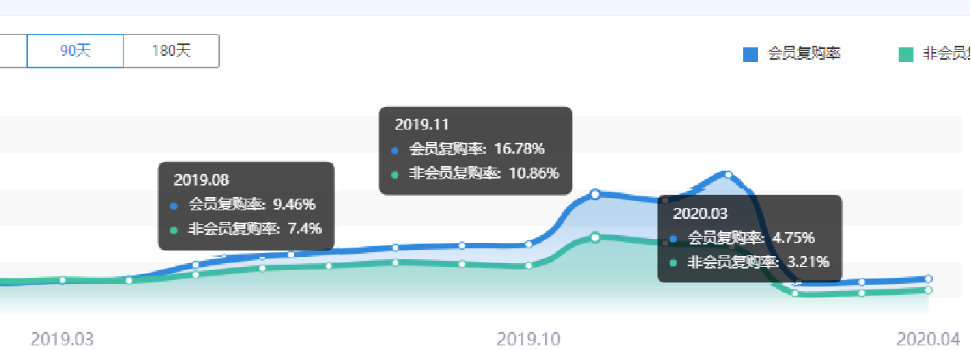

会员复购(N+N)
大促前30天复购率：25.09%
大促前90天复购率：16.78%
大促前180天复购率：16.79%
点燃
非会员复购(N+N)
大促前30天复购率：6.31%
大促前90天复购率：10.86%
大促前180天复购率：12.77%
活动标签
对比
·
分析及判断
大促复购率增速对比。
非会员大促30天以前增速不明显。会员大促30天以前增速不增反降
说明：大促前的重点工作放在30天会员和60天非会员

Slide 46
会员复购(N+N)
日常30天复购率：3.3%
日常90天复购率：9.46%
日常180天复购率：10.08%
点燃
非会员复购(N+N)
日常30天复购率：2.4%
日常90天复购率：7.4%
日常180天复购率：8.78%
日常标签
对比
·
分析及判断
日常复购率增速对比。
90天复购率是30天的3倍。180天的复购率是90天的1.1倍。
说明：用户的复购周期集中在30-90天内（可根据季节调整和细化复购周期）。针对性的进行用户激活

Slide 47
数据收集
点燃
一、标签体系的基础：通过人群画像进行数据收集 （收集阶段）
内容端粉丝画像
交易端粉丝画像
微信端粉丝画像

Slide 48






点燃
分析及判断
标签抓取
年龄
兴趣爱好
内容偏好
···
17-25岁典型用户
朋友圈单图展示 + 简短文字，基本不分享文章
内容集中在美食、心情、友情、旅游、学习、励志
在朋友圈经常晒自拍大头像
希望展现自己积极向上、与众不同、美丽自信、随性可爱的一面

Slide 49






点燃
分析及判断
标签抓取
年龄
兴趣爱好
内容偏好
···
25-30岁典型用户
朋友圈单图展示 + 简短文字，少量分享文章
内容集中在美食、心情、社会热点、投票、商业信息
较少晒自拍，自拍多集中展示精致背景和职业白领形象
希望展现自己职业干练、知性优雅、关注社会热点，希望表达自己的看法

Slide 50






点燃
分析及判断
标签抓取
年龄、职位
兴趣爱好
内容偏好
家庭情况
···
30-35岁典型用户
朋友圈2-4图展示 + 简短文字，基本不分享文章
内容集中在孩子、美食、厨艺、减肥、教育、保险微商出现频率较高
较少晒自拍，自拍多集中展示孩子、背景不精致
希望展现自己家庭美满、懂生活、精致、关注家庭、情亲、亲子关系，对职业迷茫，不再关注社会热点发表自己看法、宝妈做微商保险比例高

Slide 51


标签分析
点燃
二、用户标签分析：通过多维度进行分析、整合（整合阶段）
活动
分析及判断
时间
品类
1，时间——后续复购
2，品类——洗、护、沐互补
3，系列——产品系列偏好
4，等级——对应会员等级
5，来源——天猫、线下、新媒体
6，活动——聚划算、快手直播、618
未来根据业务需求，会持续增加标签体系，精准复刻用户行为轨迹
分享
复购
活动
系列
裂变
属性
来源
等级
展会、渠道、电商、门店、抽奖、地铁、阅读、抖音、短视频、直播、社群、裂变、新品体验、快手直播 .......
试用

Slide 52
标签体系
三、用户标签形成：特征标签 （成型阶段）
点燃
标签类型 | 一级标签 | 二级标签 | 三级标签 | 四级标签（标签实例） | 规则定义 | 判定办法
特征标签 | 人口属性 | 基本信息 | 性别 | 男 | 事实数据 | 系统
 |  |  |  | 女 | 事实数据 | 系统
 |  |  |  | 未知 | 事实数据 | 系统
 |  |  | 年龄 | 18-22 | 事实数据 | 系统
 |  |  |  | 23-28 | 事实数据 | 系统
 |  |  |  | 29-38 | 事实数据 | 系统
 |  |  |  | ··· | 事实数据 | 系统
 | 人群属性 | 人群属性 | 职业 | 上班族 | 事实数据 | 手动
 |  |  |  | 学生党 | 事实数据 | 手动
 |  |  |  | 宝妈 | 事实数据 | 手动
 |  |  |  | 家庭主妇 | 事实数据 | 手动
 |  |  | 重要程度 | 一般 |  | 系统
 |  |  |  | 重要 |  | 系统
 |  |  |  | 核心 |  | 系统
 |  |  | 客户等级 | 白银 | 白银61-150 | 系统
 |  |  |  | 钻石 | 钻石251以上 | 系统
 |  |  |  | 青铜 | 青铜60以下 | 系统
 |  |  |  | 黄金 | 黄金151-250 | 系统
 |  |  | 参与程度 | KOL |  | 人工
 |  |  |  | KOC |  | 人工
 |  | 消费习惯 | 品牌偏好 | 数码、零食类 |  | 人工/系统
 |  |  | 支付偏好 | 客单89元为主 |  | 人工/系统
 |  |  | 产品偏好 | 按品类分 | 护、沐、洗、··· | 系统
 |  |  |  | 按功能分 | 丝滑、控油、无硅油、植萃、茶麸、生姜、··· | 系统
 |  |  |  | 按价格分 |  | 系统
 |  |  |  | 按关联销售 | X月X日裂变A方案 、··· | 人工

Slide 53
三、用户标签形成：行为标签、新来源标签 （成型阶段）
点燃
标签类型 | 一级标签 | 二级标签 | 三级标签 | 四级标签（标签实例） | 规则定义 | 判定办法
行为标签 | 行为属性 | 上网习惯 | 活跃兴趣 | 冲浪爱好者（每日2小时以上） |  | 人工
 |  |  |  | 游戏爱好者 | XX游戏群 | 人工
 |  |  |  | 追剧达人 | XX电视剧群 | 人工
 |  |  |  | 追星玩家 | XX明星粉丝群 | 人工
 |  |  |  | 互动频次 | 1、3、5、10····以上 | 人工
 |  | 安家计划 | 触点次数 | 触达周期 | 当月第1、4、7、15、21、30天触达 | 人工/系统
 |  |  |  | 产品消耗周期 | 1周、4周、8周、1月、··· | 人工/系统
 |  | 粉丝运营 | 营销活动 | 直播 | 直播电视博览会、12.24圣诞宠粉、··· | 人工
 |  |  |  | 裂变 | 10月裂变、11月裂变、··· | 人工
 |  |  |  | 积分 | 扫码、转粉朋友圈、··· | 人工
 |  |  |  | 新品 |  | 人工
 |  |  |  | 社群 | KOC甄选、课代表预备营 | 人工
 |  |  |  | 大促 | 6.18、双11、双12、··· | 人工
 |  |  |  | 内容标签 | 美食、心情、友情、旅游、学习、励志、···· | 人工
新来源标签 | 商业属性 | 拉新 | 线下活动 | 全国商超 | 全国27亿大促、··· | 人工
 |  |  |  | 区域商超 | C端2组展架位置、··· | 人工
 |  |  | 线上活动 | 试用 | 新品抢先体验资格、进群抽免单、免费领取试用装 | 人工
 |  |  |  | 包裹卡 |  | 系统

Slide 54
四、用户标签维护 （维护阶段）
点燃
1
2
3
4
定期更新
更新维度
更新权限
无用标签清理
实时更新、每周、每月或2-3个月更新等
在什么情况下触发对具体用户的更新，如什么情况下更新某类用户的风险评级；
哪些成员可以进行标签编辑与整理，避免误删，误编导致人群损失。
避免无用标签过多占用资源，定期清理掉及给予更多新标签的测试机会。

Slide 55
案例解析
点燃
某个护品牌B案例

Slide 56


数据收集
点燃
一、标签体系的基础：谁是某个护品牌现在的用户？
天猫官方旗舰店数据说明：电商的用户与“Z世代”用户匹配度非常高
• 18-29岁比重占比超过65%，酵素/牙贴更是高达75%
• 更强交易属性，女性比重高达75%

Slide 57

数据收集
点燃
一、标签体系的基础：谁是某个护品牌现在的用户？
会员平台数据说明：线下的用户与“Z世代”用户匹配度相对较低
• 用户中18-29岁比重占比52%，女性占比59%
• 更强交流属性，受微信平台本身定位影响，女性比重相对天猫更低

Slide 58

数据收集
点燃
一、标签体系的基础：谁是某个护品牌现在的用户？
会员 vs. 电商用户数据说明：会员平台（线下）与Z时代用户匹配度更低
• 会员用户女性占比相对电商少12%，18-29岁占比相对电商少25%
• 会员平台需要优化人群结构，吸引沉淀更多女性、年轻的（18-29岁）用户

Slide 59

数据收集
点燃
一、标签体系的基础：会员产品结构对比？
电商 vs. 会员商品结构对比
• 酵素、牙贴、漱口水是电商带动用户年轻化、高价值转化的重要因素
• 会员商城基于人群结构来源（线下），在电动牙刷和性价比牙膏上占比更高

Slide 60

数据收集
点燃
一、标签体系的基础：外部原因
外部原因： 微信 – 更强社交属性，用户画像更接近全国人口结构
天猫 – 更强交易属性，用户画像更接近家庭分工（女性是家庭 主要购买者）

Slide 61

数据收集
点燃
一、标签体系的基础：内部原因
内部原因：1、现有产品用户 vs. 目标用户不匹配
超过一半的用户来自于中低端牙膏产品(10-15元）

Slide 62

数据收集
点燃
一、标签体系的基础：粉丝主要是四类人群

Slide 63

数据收集
点燃
一、标签体系的基础：价值轨道优化：线下用户

